Slide 1
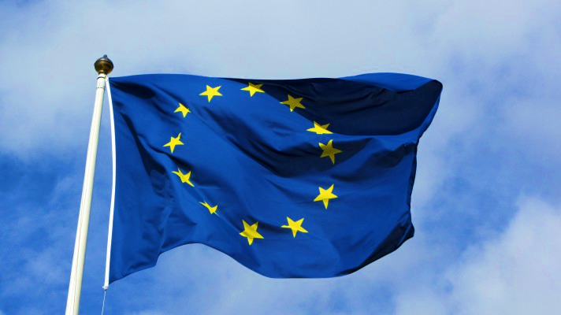
El Sistema de Comercio de Emisiones de la Unión Europea (The European Union Emissions Trading System – EU ETS)

Slide 2
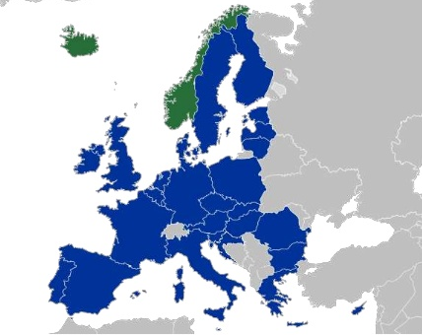
¿Qué es ETS de la UE?
Instrumento principal de política climática de la UE
Primer y mayor régimen de comercio de grandes emisiones de gases de efecto invernadero (GEI) en el mundo
31 países:
28 miembros de la UE
Noruega, Islandia, Liechtenstein

Slide 3
El inicio del sistema
Marzo 2000: Comisión Europea presentó las primeras ideas sobre el diseño de la ETS de la UE
La directiva ETS UE fue adoptada en 2003
El sistema se puso en marcha en 2005
El límite máximo de derechos fue establecido a nivel nacional a través de planes nacionales de asignación (PNA)

Slide 4
Sectores y gases cubiertos
Foco en las emisiones que se pueden medir, notificar y verificar con un alto nivel de precisión:
Dióxido de carbono (CO2) de:
generación de energía y calor
sectores industriales intensivos en energía, incluyendo las refinerías de petróleo, fábricas de acero y producción de hierro, aluminio, metales, cemento, cal, vidrio, cerámica, pasta de madera, papel, cartón, ácidos y productos químicos orgánicos en bruto
la aviación comercial
el óxido nitroso (N2O) procedentes de la producción de ácido nítrico, adípico, glioxal y ácido glioxílico
perfluorocarbonos (PFC) de la producción de aluminio
La participación en el ETS de la UE es obligatorio para las empresas de estos sectores, pero
en algunos sectores sólo las plantas por encima de un cierto tamaño se incluyen
algunas instalaciones pequeñas pueden ser excluidos si los gobiernos ponen en marcha medidas fiscales o de otro tipo que reduzcan sus emisiones en una cantidad equivalente
en el sector de la aviación, hasta el año 2016 el ETS de la UE sólo se aplica a los vuelos entre aeropuertos situados en el Espacio Económico Europeo (EEE).

Slide 5
¿Cuál es la función principal y cómo funciona?
Limita las emisiones de más de 11.000 instalaciones que utilizan energía pesada (centrales eléctricas y plantas industriales) y aerolíneas
Cubre alrededor del 45% de las emisiones de gases de efecto invernadero de la UE
4 fases:
Fase 1 (2005-2007)
Fase 2 (2008-2012)
Fase 3 (2013-2020)
Fase 4 (2021-2030)

Slide 6
“Cap and trade”

Slide 7
“Cap and trade”
El ETS pone un tope (“cap”) a la cantidad total de gases de efecto invernadero que las empresas pueden emitir al año.

Slide 8
“Cap and trade”
El ETS pone un tope (“cap”) a la cantidad total de gases de efecto invernadero que las empresas pueden emitir al año.

Slide 9
“Cap and trade”
Las empresas deben tener suficientes permisos para cubrir sus emisiones…

Slide 10
“Cap and trade”
…o pagar una multa considerable.

Slide 11
“Cap and trade”
Si no tienen suficientes permisos, tienen que reducir sus emisiones o comprar más permisos a otro emisor.
Si le sobran permisos, los pueden guardar para el próximo año o venderlos.

Slide 12
“Cap and trade”
Cada asignación da al tenedor el derecho a emitir:
una tonelada de dióxido de carbono (CO₂), o
la cantidad equivalente de óxido nitroso (NO₂) y los perfluorocarbonos (PFC).
Las aerolíneas pueden utilizar los derechos de emisión para propósitos de cumplimiento, pero las instalaciones fijas no pueden utilizar derechos de la aviación.

Slide 13
El tope de emisiones
2013: 2,084,301,856 derechos de emisión
Durante la fase 3 (2013-2020) cada año el “cap” se reduce 1,74% de la cantidad total promedio de derechos de emisión expedidos anualmente en la fase 2 (2008-2012).
Esto equivale a una reducción de 38,264,246 derechos de emisión cada año.
El número de derechos será 21% menor en 2020 que en 2005.
El objetivo: reducir las emisiones 40% para el 2030 con respecto a 1990 ⇨ la tapa ¿el tope? tendrá que ser rebajado un 2,2% por año desde 2021 (en comparación con el 1,74% actual).
Esto reduciría las emisiones de alrededor del 43% de los niveles de 2005.
En 2050, las emisiones se reducirían a alrededor del 90% en comparación con 2005.

Slide 14
Fase 1 (2005-2007)
Piloto de 3 años de “aprender haciendo”
Características principales:
Cubrir sólo las emisiones de CO2 de los generadores de energía y las industrias de alto consumo energético
La sanción por incumplimiento fue de 40 € por tonelada
Logró establecer:
Un precio para el carbono
El libre comercio de derechos de emisión de la UE
La infraestructura necesaria para monitorear, reportar y verificar las emisiones de las empresas cubiertas

Slide 16
Fase 2 (2008-2012)
Primer período de compromiso del Protocolo de Kyoto
Características principales:
Bajo límite máximo de derechos (un 6,5% menor en comparación con 2005)
3 nuevos países se unieron - Islandia, Liechtenstein y Noruega
Las emisiones de óxido nitroso de la producción de ácido nítrico incluidos por una serie de países
La proporción de asignación gratuita se redujo ligeramente a alrededor del 90%
La sanción por incumplimiento se incrementó a 100 € por tonelada
Las empresas se les permite comprar créditos internacionales por un total de alrededor de 1,4 millones de toneladas de CO2

Slide 17
Fase 3 (2013-2020)
Los cambios principales:
Tope de toda la UE sobre las emisiones se aplica en lugar del sistema anterior de límites nacionales
La subasta es el método predeterminado de asignación de derechos (en lugar de la asignación gratuita)
Reglas de asignación armonizadas se aplican a los derechos que queden dados de forma gratuita
Incluir más sectores y gases
300 millones de derechos que se contabilicen en la reserva para nuevos entrantes

Slide 18
Fase 4 (2021-2030)
Presentado en Julio 2015
La revisión del sistema de asignación libre para concentrarse en los sectores de mayor riesgo de la reubicación de su producción fuera de la UE (alrededor de 50 sectores en total)
Un gran número de derechos de emisión gratis para las nuevas y crecientes instalaciones
Normas más flexibles para adaptar la cantidad de derechos de emisión gratis con las cifras de producción
Actualización de los parámetros para reflejar los avances tecnológicos desde 2008
Se espera que alrededor de 6,3 mil millones de los derechos se asignarán de forma gratuita a las empresas durante el período 2021-2030

Slide 19
La financiación de la innovación baja en carbono y la modernización del sector energético
Fase 4 (2021-2030)
Se crearán varios mecanismos de apoyo para ayudar a la industria y los sectores a poder cumplir con los retos de innovación y de inversión de la transición hacia una economía baja en carbono.
Estos incluyen dos nuevos fondos:
Fondo de Innovación - la ampliación del apoyo existente para la demostración de tecnologías innovadoras a la penetración innovación en la industria
Fondo de Modernización - facilitar las inversiones en la modernización del sector de la energía y de los sistemas de energía más amplios e impulsar la eficiencia energética en los 10 Estados miembros de bajos ingresos
Derechos gratuitos también siguen estando disponibles para modernizar el sector energético de estos menores ingresos de los Estados miembros.

Slide 20
Las reformas estructurales de la ETS de la UE
Un excedente de derechos de emisión se ha acumulado en el sistema de comercio de emisiones (ETS) desde el año 2009.
Debido en gran parte a la crisis económica (que reduce las emisiones más de lo previsto) y las altas importaciones de créditos internacionales.
Esto ha llevado a bajar los precios de carbono y por lo tanto un incentivo más débil para reducir las emisiones.

Slide 21
‘Back-loading’ de las subastas en la fase 3
Enmienda al Reglamento de subastas del ETS, que entró en vigor el 27 de febrero de 2014.
Medida de corto plazo: pospuso la subasta de 900 millones de derechos a 2019-2020.
El volúmenes en que se reducen las subastas:
400 millones de derechos de emisión en 2014
300 millones en 2015
200 millones en el 2016

Slide 22
Reserva de la estabilidad del mercado
Como una solución a largo plazo
La reserva comenzará a operar en enero del año 2019.
Los 900 millones de derechos de emisión que se cargan de nuevo en 2014-2016 serán transferidos a la reserva en vez de subastadas en 2019-2020.
Los derechos no asignados también serán transferidos a la reserva.
La cantidad exacta no se conocerá hasta 2020.
Los esfuerzos para abordar el desequilibrio de mercado también se verían reforzados por una reducción más rápida del tope anual de emisiones. Esto es parte de la propuesta de la Comisión para la revisión de la ETS de la UE.

Slide 23
La subasta
Dos plataformas de subastas están en su lugar:
El European Energy Exchange (EEX) en Leipzig es la plataforma común para la mayoría de los países que participan en el ETS de la UE. EEX también actúa como plataforma de subastas de Alemania.
La segunda plataforma de subastas es de Futuros ICE Europa (ICE) de Londres, que actúa como plataforma del Reino Unido.

